Slide 1
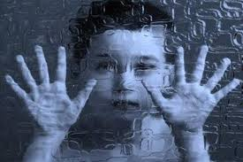
Inklúzió az óvodában
„STARTCSOMAG „ autizmus spektrum zavarokkal élő gyermekeket befogadó óvodák számára

Slide 2
Autizmus spektrum zavar
A fejlődés olyan összetett zavara, amelynek tünetei a kölcsönös kommunikáció, a társas kapcsolatok, a viselkedés és gondolkodás szokatlan tüneteiben nyilvánulnak meg. A sérülés lehet egészen enyhe, más esetben szélsőségesen súlyos.

Slide 3
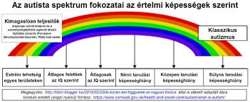

Slide 4
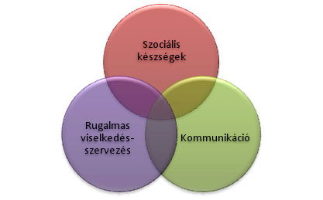

Slide 5
Mi áll a hátterében?
Egyes kutatások szerint genetikai adottságok: valószínű, hogy egy genetikai sérülékenységen alapuló agyi fejlődési zavar
Néhány esetben kapcsolat lehet fertőzésekkel, sérülésekkel, idegrendszeri kórképpel

Slide 6
Speciális oktatás
Szegregált vagy integráló formában
Nagyon fontos a korai fejlesztés
A gyermek egyénre szabott, átgondolt pedagógiai program szerint szakszerű oktatás
Jól szervezett, vizuális megsegítőket használó, felesleges ingerektől mentes speciális vagy integráló csoport

Slide 7
Alapfeladatunk
Bénulásos beteg-kerekesszék
Gyengén látó-szemüveg
Hallássérült-hallókészülék
Autizmussal élő-
VIZUÁLIS SEGÍTŐK

Slide 8
Autizmusbarát óvoda kialakítása
Első lépés megértés,megismerés,szemléletváltás
„gyakran feltesszük a kérdést: Miért kell nekem mindezt megcsinálnom a csoportomban EGYETLEN gyermekért? Hisszük, hogy ezek az ötletek és stratégiák a csoport minden gyermeke javára válnak” (Beaney J, Kershaw P)

Slide 9
Előkészületek
Diagnózis megismerése
Környezet alakítása a gyermek speciális igényéhez
Vizuális segítségek elkészítése
Szülők felkészítése,tájékoztatása

Slide 10
Diagnózis megismerése
Szakértői vélemény átolvasása
Az összes, gyermek állapotához kapcsolódó vélemény megismerése
Konzultáció az óvodában dolgozó szakemberekkel
Családlátogatás

Slide 11
A környezet alakítása a gyermek speciális igényéhez
A csoportszobában egyértelműen, fizikailag legyenek elválasztva a különböző tevékenységek helyszínei
Ülőhelye, munkaterülete olyan helyen legyen, hogy minél kevesebb inger érje
Környezete legyen strukturált, szervezett, letisztult
Legyen saját munkaasztala

Slide 12
A környezet alakítása a gyermek speciális igényéhez 2.
Az elvárt viselkedést jelző vizuális emlékeztetők legyenek jól látható helyeken
Az adott feladathoz szükséges eszközök legyenek jól látható, hozzáférhető helyen
Legyen az épületben egy olyan hely, ahol a sérült gyermeket szükség szerint izolálhatjuk.

Slide 13
Idő előre jelzése
Zárt végű feladatok
Vizuális óra használata
Tevékenység befejezésére utalószavak használata (utolsó)

Slide 14
Vizuális segítségek
Napirend kártya (mindenkinek)
Heti-rend, órarend
Folyamat ábra
Szempont kártya
Én könyv
Napló
Szociális történetek
Szabály tábla, füzet stb…
Versek, mesék „képesítése”

Slide 15
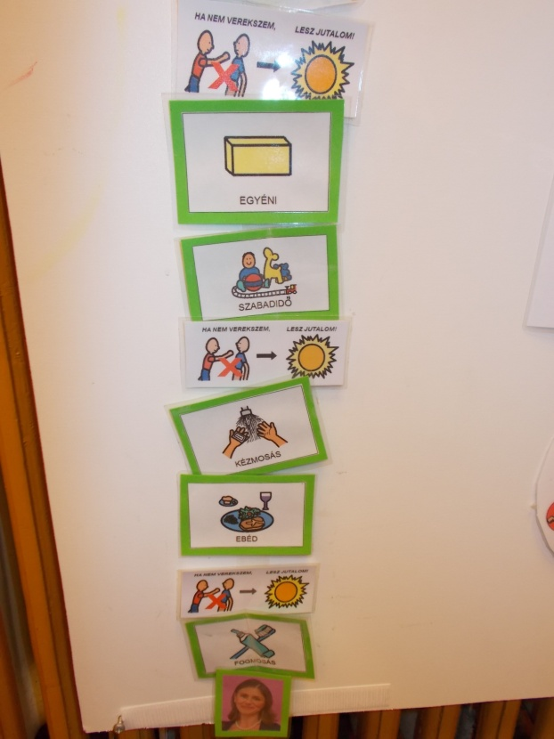
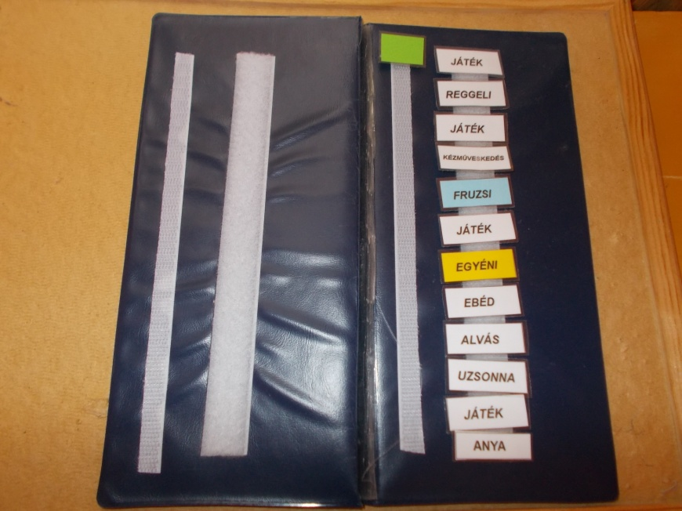
Napirend

Slide 16
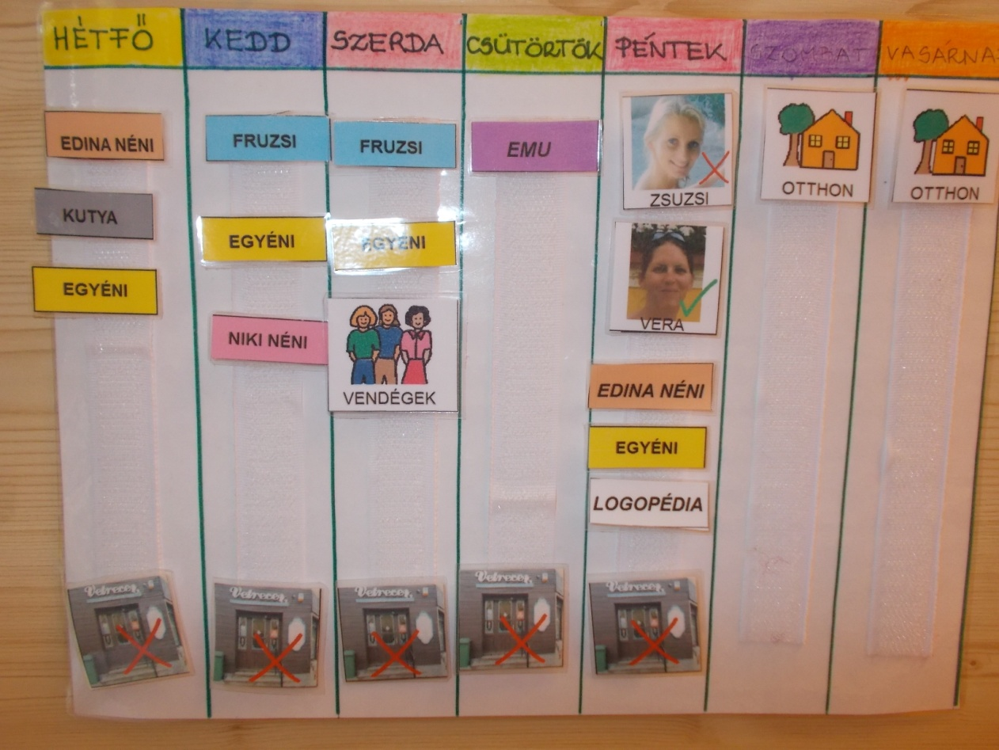
Heti-rend

Slide 17
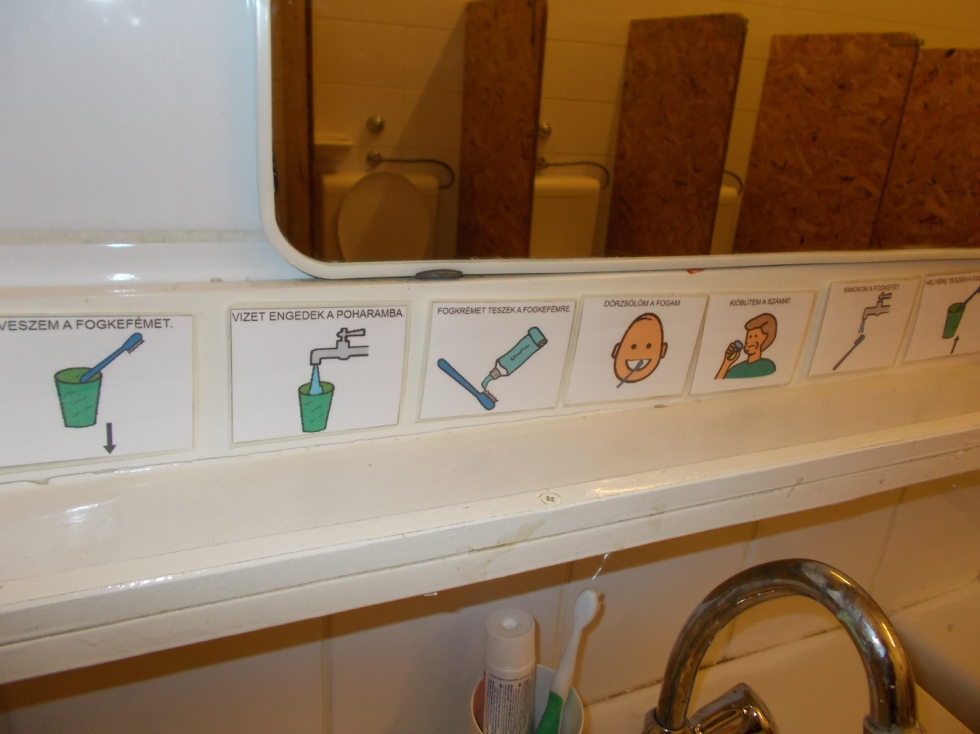
Folyamatábra

Slide 18

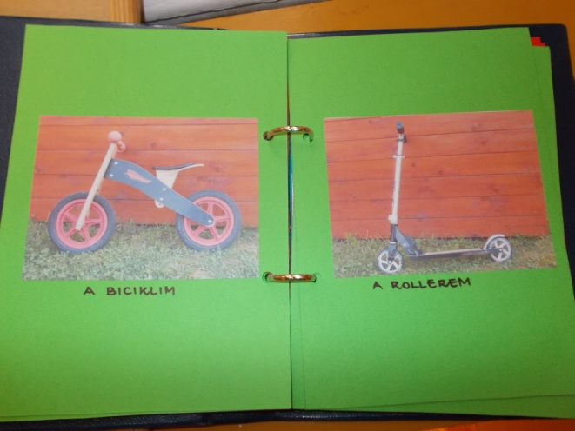
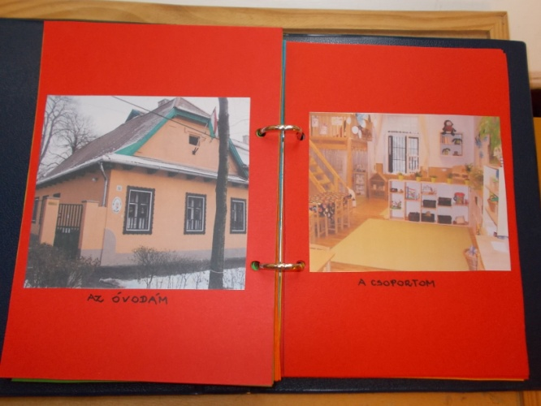
Én-könyv

Slide 19
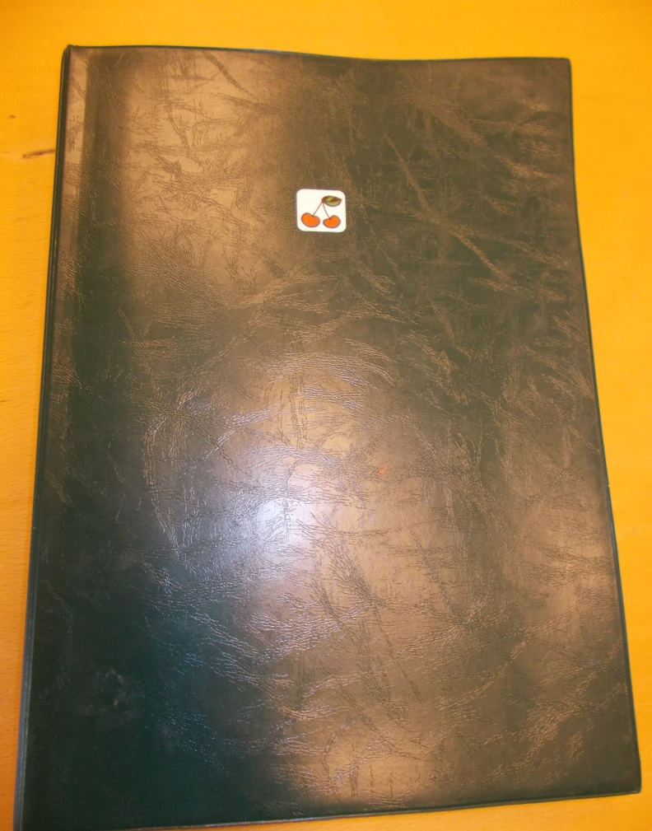
Napló

Slide 20
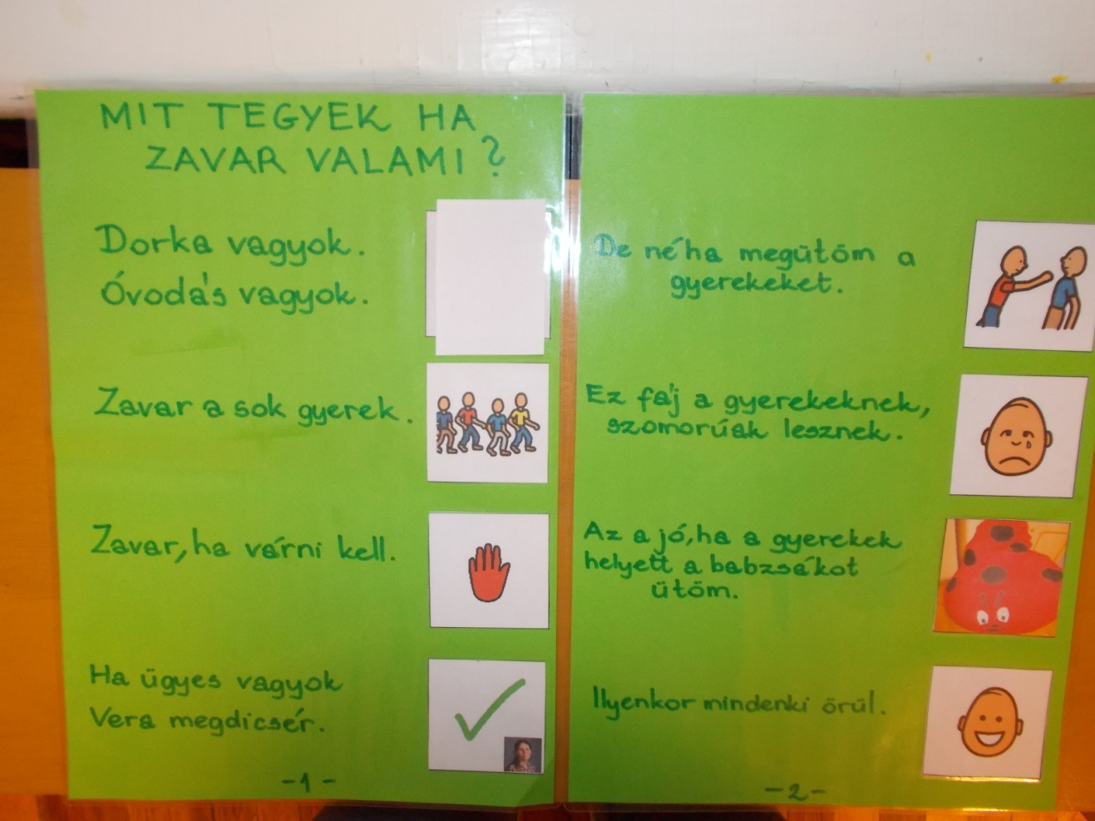
Szociális történet

Slide 21
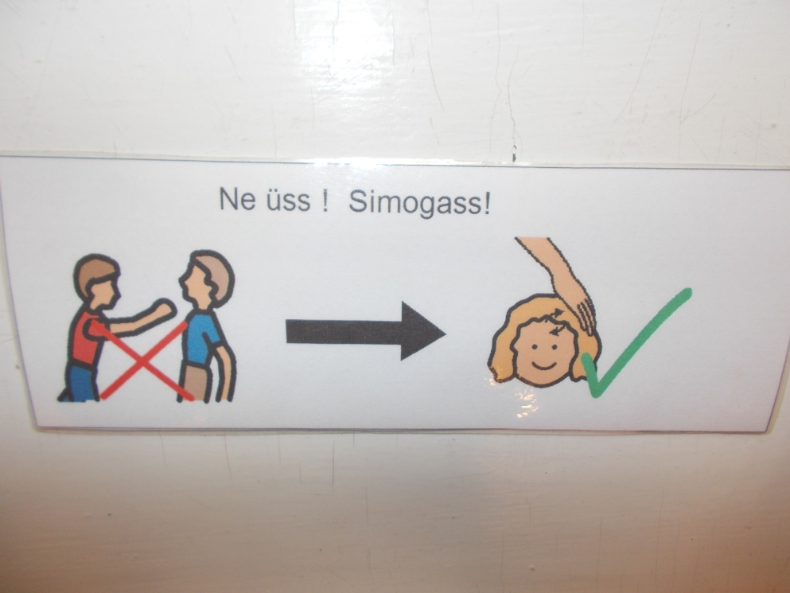
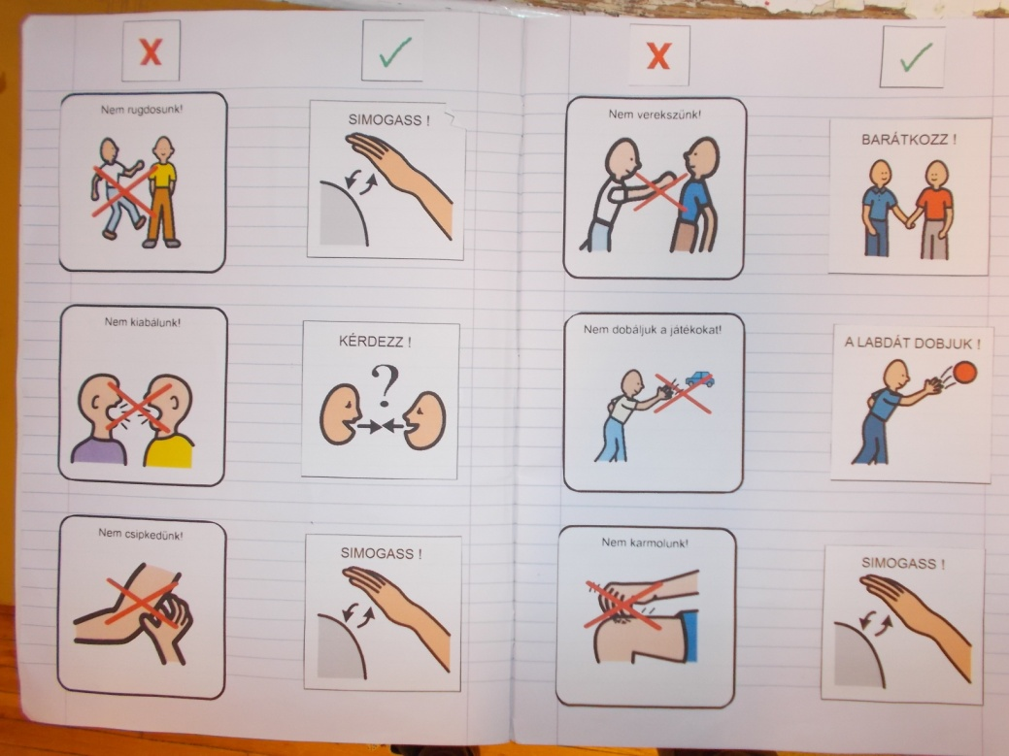
Szabálytábla,szabályfüzet

Slide 22
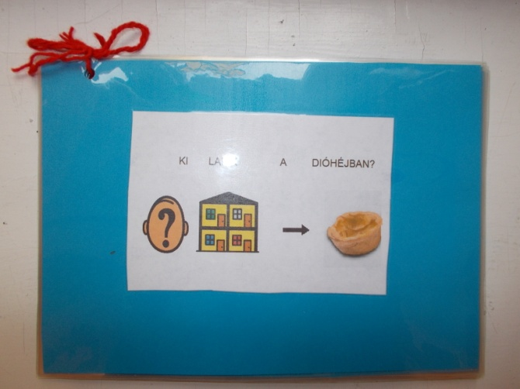
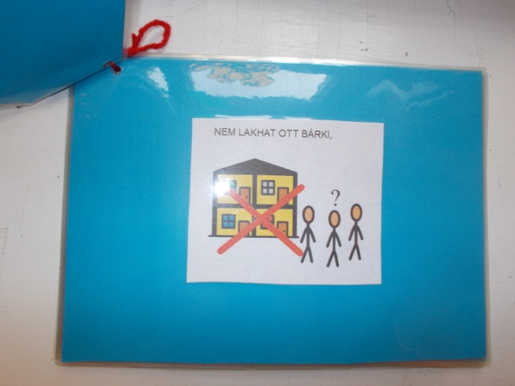
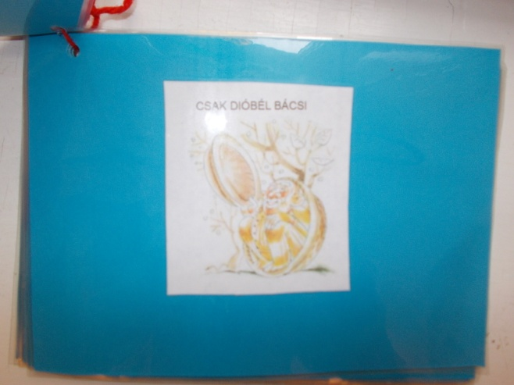
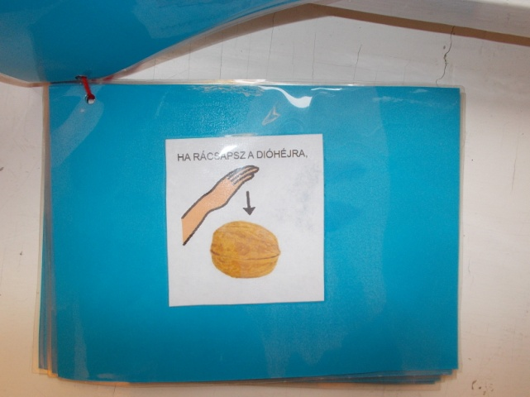
Versek, mesék „képesítése”

Slide 23
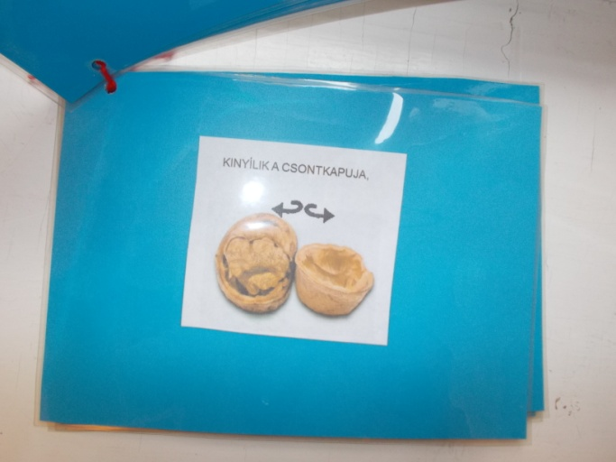
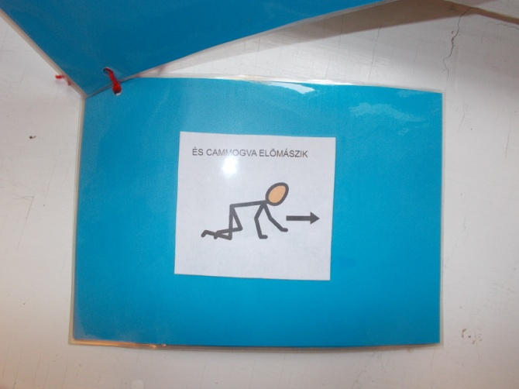
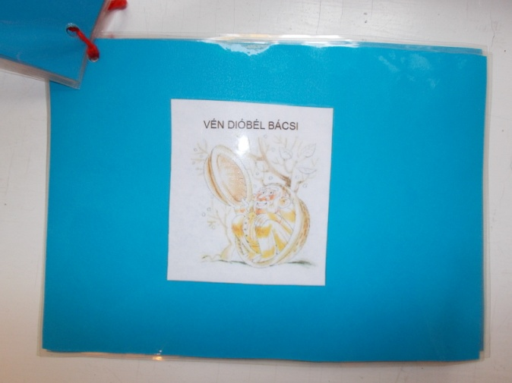
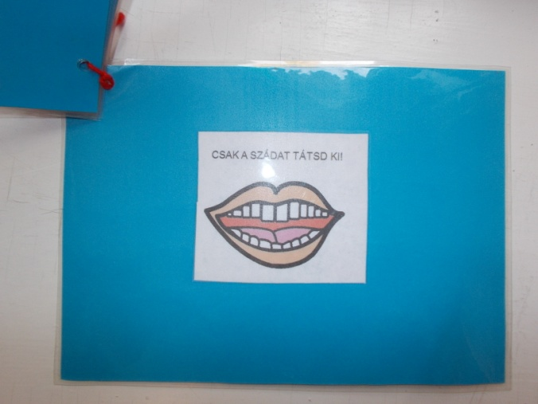

Slide 24
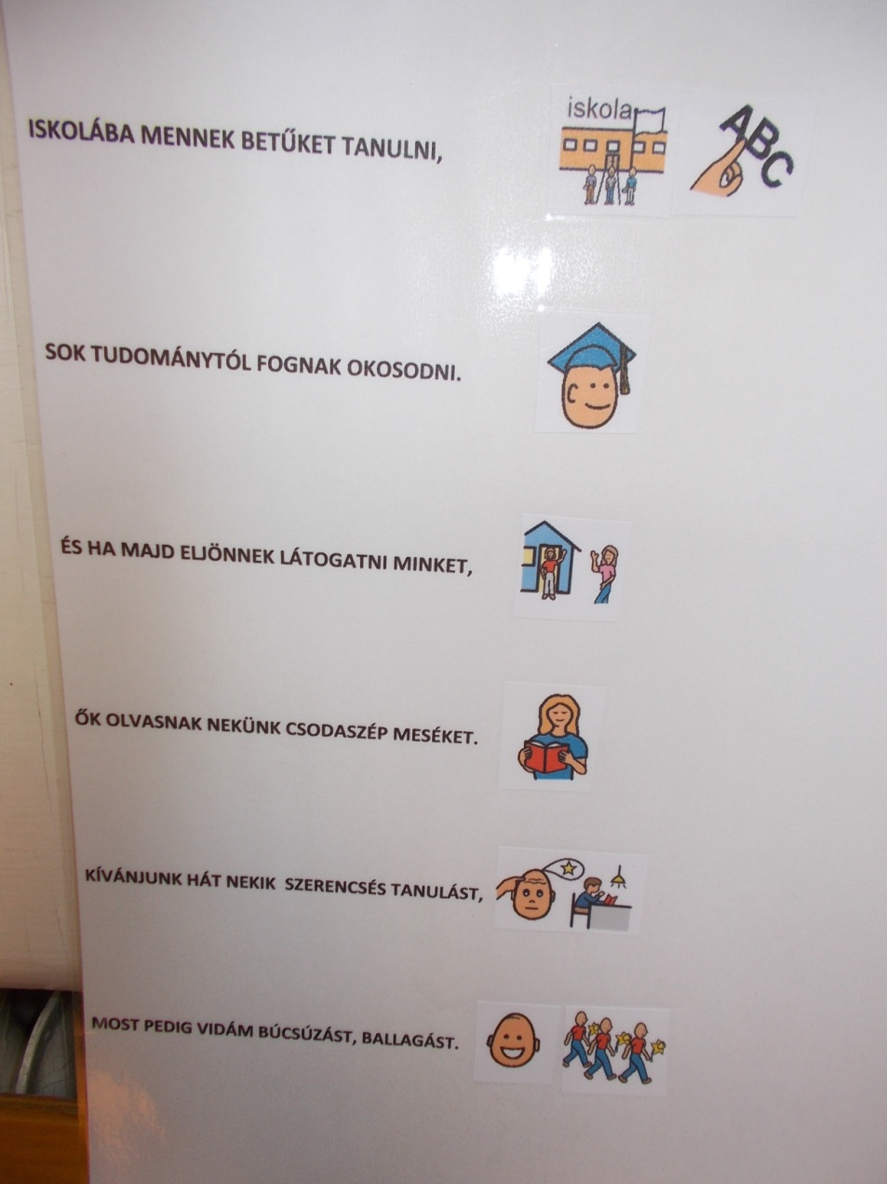

Slide 25
Szülők tájékoztatása
Szülői értekezlet keretében
Röviden, természetesen, határozottan

Slide 26
Segítők, asszisztensek
Autizmussal élő gyermekek inklúziója esetében nélkülözhetetlenek!

Slide 27
Feladata 1.
Az óvoda pedagógussal együtt megtervezi a személyre szabott napirendi kártyákat.
A nap elején átbeszéli a gyermekkel az aznapi napirendet, várható feladatokat.
Összetettebb feladatoknál azokat elemeire szedi, kis lépésekben közvetíti a gyermek számára

Slide 28
Feladata 2.
Gondoskodik arról, hogy a gyermek saját munkaasztalánál dolgozzon
Elősegíti a gyermek társas kapcsolatának kialakítását, segíti a gyermeket a társaival való kommunikációban
Viselkedésprobléma esetén feljegyzéseket, jegyzőkönyvet készít
A kevésbé strukturált időszakon átsegíti a gyermeket

Slide 29
Feladata 3.
Kollégák tájékoztatása a gyermekkel kapcsolatos fontos információkról
Ha olyan helyzet várható, melyet a sérült gyermek valószínűleg nehezen ért, felkészíti rá.

Slide 30
Konkrét feladatai
A gyermek egész napos speciális megsegítésén túl:
Az óvodán belül megvalósuló terápiákon, szükség szerinti részvétel (mozgás terápia, kutya terápia)
Utazó gyógypedagógus fejlesztésein un. hátsó segítség adás
A csoport szobában egyéni fejlesztés, dobozos,kódos feladatok lebonyolítása

Slide 31
Csoportban egyéni feladatok
Napi szinten, sőt naponta többször is lehet
Asszisztenssel
Paravánnal elzárt, vagy viszonylag elkülönített részen

Slide 32
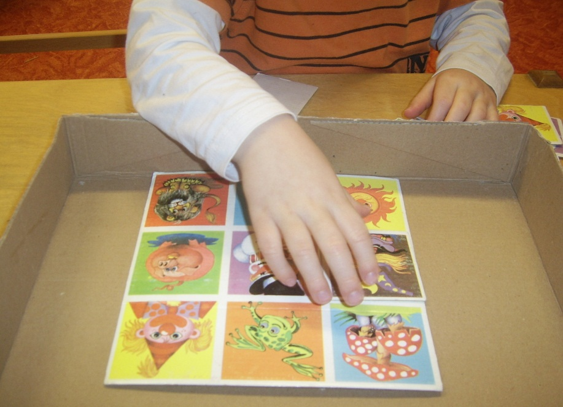
Dobozolós, kódos feladatok
Ugyanúgy
Ugyanott
Ugyanakkor
Kb.15db
2-3 hetente csere

Slide 33
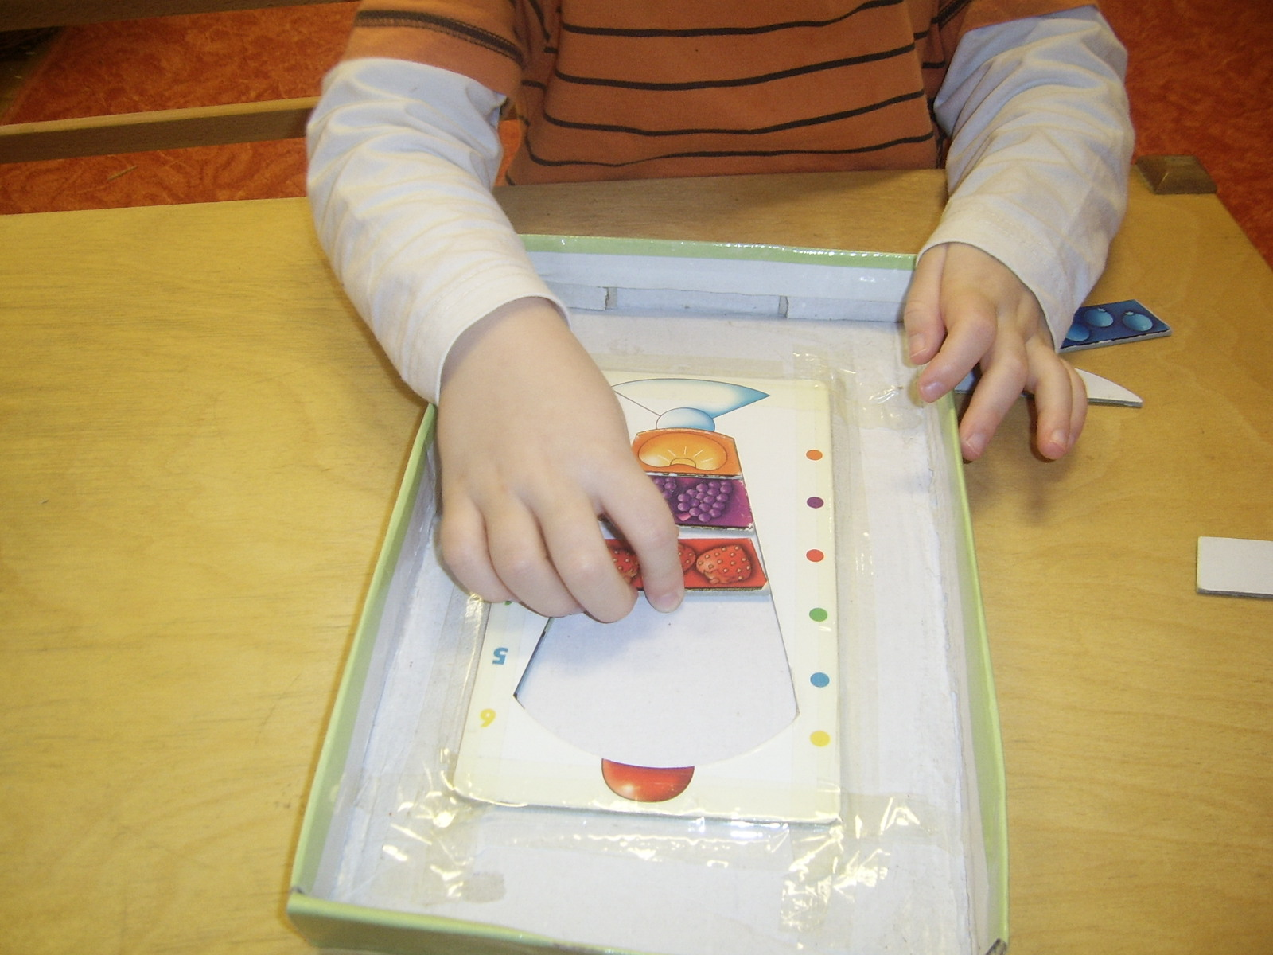

Slide 34
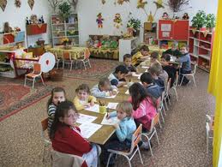
Fontos
A lehető legtöbb közös tevékenységbe való bevonás!

Slide 35
Alapelvek
Strukturáljuk a tevékenységet (napirend,zárt végű)
Kis lépések (befejező mozzanatot tegye meg)
Gyakorlatias és konkrét (megmutatjuk)
Bejósolható nap (kiszámíthatóság)
Világos, egyszerű nyelvhasználat (rövid, tömör mondatok)

Slide 36
Ki a hibás?
A viselkedés probléma nem a gyermek hibája!
Annyit kell segítenünk,hogy ne jusson el a gyermek a kiborulásig.
A viselkedés probléma egy jelzés számunkra!
Cél: ennek megelőzése

Slide 37
Viselkedésprobléma megelőzése
Be kell tartani az óvoda környezetére, és a segítők feladataira utaló előírásokat
Használjuk a vizuális megsegítőket
A pozitív viselkedést jutalmazzuk

Slide 38

Egy példa
Tér, idő strukturálása

Slide 39


Slide 40
„…minden viselkedésnek van valami oka, és minden viselkedés egyben a kommunikáció egy formája. A kiborulás kristálytiszta üzenet egy olyan gyermek részéről, aki pillanatnyilag semmi más módon nem tudja kifejezni magát…” (E. Nothbohn)

Slide 41

Köszönjük a figyelmet!

